Slide 1
盤後檢討與隔日預掛單
2026-10-15 | 2026 德明X富達投資擂台
台股投資競賽 盤後檢討與隔日預掛單 2026-10-15 | 1

Slide 2
今日重點
總資產
932 萬
累積報酬
-6.84%
執行後持股率
69.8%
大盤預測開盤
+0.20%
• 美股隔夜顯著下跌，費城半導體指數跌4.3%，那斯達克跌1.88%，標普500跌1.11%，台幣兌美元升值0.87%，外資賣超台股3025億元創歷史新高，三大法人賣超3700.76億元，台股重挫1655點失守月線及47000點關卡，為史上第六大收盤跌點。
• 台股開盤預期開高0.2%，但盤中可能回落，模型命中率81.9%，需注意VIX恐慌指數上升3.68%及美債殖利率走高對科技股的壓力。（注意：盤後版使用的美股資料為前一晚收盤，明早 07:00 盤前報告會以最新美股重新計算）
台股投資競賽 盤後檢討與隔日預掛單 2026-10-15 | 2

Slide 3
庫存怎麼處理
標的 | 持股 | 損益 | 建議 | 數量 | 限價
3189 景碩 | 1,639 | -9.71% | 全部出清 | 賣出全部 1 張又 639 股（共 1,639 股） | 969.0
1560 中砂 | 1,091 | -11.28% | 全部出清 | 賣出全部 1 張又 91 股（共 1,091 股） | 893.0
3037 欣興 | 570 | -9.03% | 全部出清 | 賣出全部 570 股（零股） | 1070.0
2360 致茂 | 8 | -14.40% | 全部出清 | 賣出全部 8 股（零股） | 2000.0
6213 聯茂 | 1,000 | +9.90% | 減碼 | 賣出 333 股（零股），保留 667 股（零股） | 791.0
6196 帆宣 | 1,150 | -6.12% | 減碼 | 賣出 383 股（零股），保留 767 股（零股） | 606.0
6182 合晶 | 1,000 | -4.90% | 減碼 | 賣出 333 股（零股），保留 667 股（零股） | 108.5
3591 艾笛森 | 20,528 | -7.05% | 加碼 | 加買 36 張（36,000 股），加碼後共 56 張又 528 股（共 56,528 股） | 26.8
2103 台橡 | 3,000 | -3.19% | 加碼 | 加買 54 張（54,000 股），加碼後共 57 張（57,000 股） | 28.7
2889 國票金 | 40,416 | +4.74% | 續抱 | 維持 40 張又 416 股（共 40,416 股） | —
5880 合庫金 | 24,000 | +5.21% | 續抱 | 維持 24 張（24,000 股） | —
2845 遠東銀 | 36,071 | +2.17% | 續抱 | 維持 36 張又 71 股（共 36,071 股） | —
2915 潤泰全 | 7,173 | +2.36% | 續抱 | 維持 7 張又 173 股（共 7,173 股） | —
台股投資競賽 盤後檢討與隔日預掛單 2026-10-15 | 3

Slide 4
警示提醒（嚴重 6／警告 6）
【嚴重】3189 景碩：已跌破停損價 999.0（目前 979.0）：依紀律全數出場 → 建議賣出 1 張又 639 股（共 1,639 股）（持有 1,639 股的 100%），限價 969.0
【嚴重】1560 中砂：已跌破停損價 936.69（目前 903.0）：依紀律全數出場 → 建議賣出 1 張又 91 股（共 1,091 股）（持有 1,091 股的 100%），限價 893.0
【嚴重】2360 致茂：跌停（2025.0，跌停價 2025.0）：跌停鎖住時通常賣不出去；若跌停打開，依下列建議賣出 → 建議賣出 8 股（零股）（持有 8 股的 100%），限價 2025.0
【嚴重】3037 欣興：距停損價 1046.11 只剩 2.8%，先掛好停損單 → 建議賣出 570 股（零股）（持有 570 股的 100%），限價 1070.0
【嚴重】3037 欣興：重大負面新聞：欣興楊梅廠爆死亡工安！員工遭機台夾傷送醫不治 桃市勞檢處勒令部分停工 → 暫緩買進，等利空明朗
【嚴重】期貨權益數 821,840 元低於維持保證金 1,076,000 元（追繳）：權益數／維持保證金 = 76% → 今天內補足至原始保證金 1,402,000 元（約需轉入 580,160 元）或減少口數，否則可能被砍倉
【警告】2915 潤泰全：負面新聞：營收：潤泰全(2915)9月營收1億1084萬元，月增率-29.73%，年增率-64.02%；股價尚穩，先上調停損 → 停損上調至 57.98
【警告】6196 帆宣：距停損價 599.23 只剩 2.3%，先掛好停損單 → 建議賣出 383 股（零股）（持有 1,150 股的 33%），限價 606.0
台股投資競賽 盤後檢討與隔日預掛單 2026-10-15 | 4

Slide 5
今日漲跌停與原因（漲停 50／跌停 6）
標的 | 產業 | 可能原因
跌停｜2466 冠西電 | 光電業 | 可能原因（新聞）：明起新增6檔股票抓去關 飆股冠西電近90個交易日漲幅高達4倍 - 鉅亨網；【09:52 即時新聞】冠西
跌停｜3055 蔚華科 | 電子通路業 | 可能原因（新聞）：搭火箭翻倍又重挫！蔚華科慘摔跌停、千張委賣 網：別亂接刀 - TVBS新聞網；3055 蔚華科 - 下
跌停｜2221 大甲 | 其他 | 可能原因（新聞）：營收年增逾4成！大甲股價急漲後重摔 今跌停鎖死140.5元 - TVBS新聞網；2221 大甲- 大甲
跌停｜9103 美德醫療-DR | 存託憑證 | 可能原因（新聞）：【09:33 即時新聞】美德醫療-DR(9103)股價急攻逾9% 防疫題材成盤中焦點 - CMoney
漲停｜1301 台塑 | 塑膠工業 | 可能原因（新聞）：台塑(1301) 今日股價與討論 - 股市爆料同學會 - CMoney；台塑四寶亮三燈 市值一天暴增4
漲停｜1326 台化 | 塑膠工業 | 可能原因（新聞）：熱門股》塑化產品報價走揚 台化爆量強攻 - 自由時報；台塑、台化、台塑化…這檔逼漲停「外資連5天買超」
漲停｜4979 華星光 | 通信網路業 | 可能原因（新聞）：華星光(4979) 三引擎接棒！獲利高點究竟落在哪一年？ - 鉅亨網；光通訊飆股華星光列注意股！自結9
漲停｜8042 金山電 | 電子零組件業 | 可能原因（新聞）：金山電(8042) 個股概覽 | 個股 - 股市 - CMoney；【10:30 即時新聞】金山電(8
漲停｜6217 中探針 | 電子零組件業 | 可能原因（新聞）：中探針(6217)做什麼的？連年虧損，股價為何一年漲16倍？ - 數位時代；【11:02 即時新聞】中
漲停｜6290 良維 | 電子零組件業 | 可能原因（新聞）：靜待東風來 - CMoney；【09:54 即時新聞】良維(6290)亮燈漲停，AI與CSP題材買盤拉
漲停｜6278 台表科 | 光電業 | 可能原因（新聞）：【09:50 即時新聞】台表科(6278)股價續強逼近高檔，AI與光通訊題材受關注 - CMoney投
漲停｜3090 日電貿 | 電子零組件業 | 可能原因（新聞）：日電貿(3090) 個股概覽 | 個股 - 股市 - CMoney；【09:51 即時新聞】日電貿(3
台股投資競賽 盤後檢討與隔日預掛單 2026-10-15 | 5

Slide 6
三籃配置：進攻 80%／穩健 20%／ETF 0%
比例如何決定
• 黃燈：灰燈（中性）但出現 1 項風險訊號，先暫停追高 → 進攻籃 80%（已持續 1 個交易日）
• 依據（報酬率第一）：十年回測每次前 20 名 20 日報酬，進攻籃在綠燈 6.0%／灰燈 6.2%／紅燈 3.7%，都高於穩健籃 4.4%／3.8%／2.1%，勝率相近
• 股票內部：進攻籃 80%、穩健籃 20%
• 今日配置（佔股票＋ETF 目標持股）：進攻籃 80%、穩健籃 20%、ETF 籃 0%
• ETF 基準比例 0%（分散個股風險、證交稅 0.1%）
• 今日 ETF 籃比例 0%（佔股票＋ETF 目標持股；基準 0% 已依上述條件調整）
各籃內容
【進攻籃】目標 671 萬，執行後佔總資產 76.3%
• 進攻籃買進：2103 台橡、3591 艾笛森
【穩健籃】目標 168 萬，執行後佔總資產 24.0%
• 穩健籃買進：無
【ETF 籃】目標 0 萬，執行後佔總資產 0.0%
• ETF 籃買進：無
• 今日進攻籃佔80%，穩健籃佔20%，因黃燈：灰燈（中性）但出現1項風險訊號，先暫停追高。進攻籃買入台橡54000股與艾笛森36000股，穩健籃未調整。
台股投資競賽 盤後檢討與隔日預掛單 2026-10-15 | 6

Slide 7
穩健籃候選（收正報酬機率高、回檔小、不追高）
標的 | 產業 | 收正機率 | 預期回檔 | β | 穩健分數 | 訊號
2520 冠德 | 建材營造 | 61.5% | -5.1% | -0.02 | +0.80 | 買進候選
00915 凱基優選高股息30 | ETF | 74.7% | -2.7% | 0.47 | +0.80 | 買進候選
00930 永豐ESG低碳高息 | ETF | 66.3% | -3.3% | 0.52 | +0.73 | 買進候選
3689 湧德 | 電子零組件業 | 66.2% | -5.0% | 0.94 | +0.72 | 買進候選
00940 元大台灣價值高息 | ETF | 74.5% | -2.6% | 0.52 | +0.71 | 買進候選
00900 富邦特選高股息30 | ETF | 73.2% | -3.7% | 0.40 | +0.70 | 買進候選
00692 富邦公司治理 | ETF | 77.2% | -4.9% | 0.98 | +0.69 | 買進候選
009805 台新美國電力基建 | ETF | 68.9% | -3.1% | 0.52 | +0.68 | 買進候選
2476 鉅祥 | 電子零組件業 | 63.1% | -6.3% | 0.97 | +0.66 | 買進候選
00770 國泰北美科技 | ETF | 63.0% | -5.5% | 0.54 | +0.66 | 買進候選
4541 晟田 | 其他 | 66.3% | -6.2% | 0.93 | +0.65 | 買進候選
3023 信邦 | 電子零組件業 | 53.3% | -5.1% | 0.76 | +0.65 | 買進候選
台股投資競賽 盤後檢討與隔日預掛單 2026-10-15 | 7

Slide 8
期貨與選擇權判斷：期貨不操作
依據（模型估計，不是保證）
• 目前累積報酬 -6.84%、距高點回撤 -8.66%、剩 31 個交易日
• 報酬為負或回撤 ≥ 4%：提高機率門檻、放寬每筆風險
• 方向模型：未來 5 個交易日上漲機率 65.2%（模型估計，不是保證）
• 做多：樣本外 63 次，命中率 68.3%（基準 63.7%），平均每次 +1.16%（已扣成本）
• 放空：樣本外交易僅 1 次，少於 20 次，證據不足
• 已持有 TX202610 多 2 口，每點 400 元，已達建議曝險每點 90 元，不再加碼；現有曝險是建議的 4.4 倍，若跌 1,448 點（停損距離）約虧損 579,200 元（總資產 6.2%），可考慮減碼
台股投資競賽 盤後檢討與隔日預掛單 2026-10-15 | 8

Slide 9
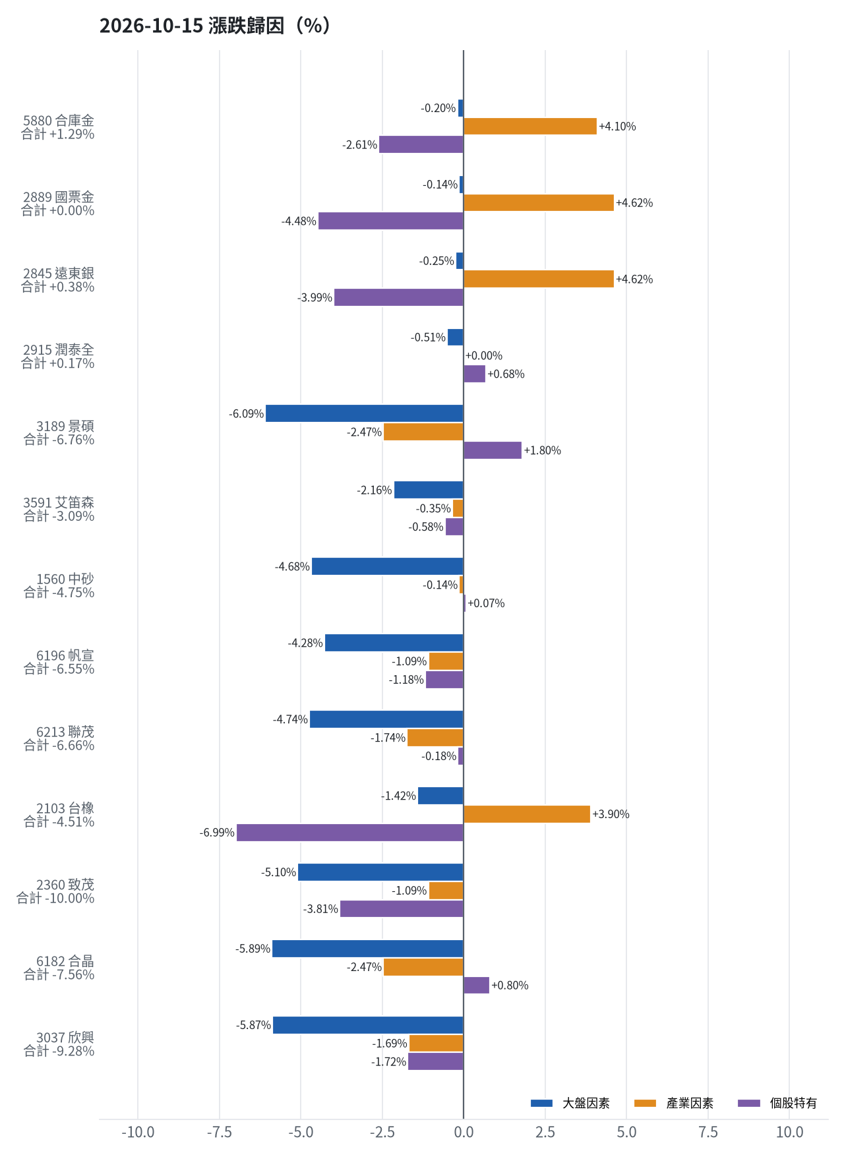
為何今日會漲／會跌（2026-10-15）
• 5880 合庫金：今日上漲 +1.29%（+8,400 元），主因為「產業因素」（+4.10%）
• 2889 國票金：今日平盤 +0.00%（+0 元），主因為「產業因素」（+4.62%）
• 2845 遠東銀：今日上漲 +0.38%（+1,804 元），主因為「產業因素」（+4.62%）
• 2915 潤泰全：今日上漲 +0.17%（+717 元），主因為「個股特有因素」（+0.68%）
• 3189 景碩：今日下跌 -6.76%（-116,369 元），主因為「大盤因素」（-6.09%）
• 3591 艾笛森：今日下跌 -3.09%（-17,449 元），主因為「大盤因素」（-2.16%）
台股投資競賽 盤後檢討與隔日預掛單 2026-10-15 | 9

Slide 10
漲跌歸因明細
標的 | 漲跌 | 損益(元) | 大盤 | 產業 | 個股 | 主因
5880 合庫金 | +1.29% | +8,400 | -0.20% | +4.10% | -2.61% | 產業因素
2889 國票金 | +0.00% | +0 | -0.14% | +4.62% | -4.48% | 產業因素
2845 遠東銀 | +0.38% | +1,804 | -0.25% | +4.62% | -3.99% | 產業因素
2915 潤泰全 | +0.17% | +717 | -0.51% | +0.00% | +0.68% | 個股特有因素
3189 景碩 | -6.76% | -116,369 | -6.09% | -2.47% | +1.80% | 大盤因素
3591 艾笛森 | -3.09% | -17,449 | -2.16% | -0.35% | -0.58% | 大盤因素
1560 中砂 | -4.75% | -49,095 | -4.68% | -0.14% | +0.07% | 大盤因素
6196 帆宣 | -6.55% | -49,450 | -4.28% | -1.09% | -1.18% | 大盤因素
6213 聯茂 | -6.66% | -57,000 | -4.74% | -1.74% | -0.18% | 大盤因素
2103 台橡 | -4.51% | -4,050 | -1.42% | +3.90% | -6.99% | 個股特有因素
2360 致茂 | -10.00% | -1,800 | -5.10% | -1.09% | -3.81% | 大盤因素
6182 合晶 | -7.56% | -9,000 | -5.89% | -2.47% | +0.80% | 大盤因素
3037 欣興 | -9.28% | -62,700 | -5.87% | -1.69% | -1.72% | 大盤因素
台股投資競賽 盤後檢討與隔日預掛單 2026-10-15 | 10
• 台股重挫1655點，主要受外資賣超3025億元影響，佔大盤跌幅的主要動能；金融保險類股中位數上漲0.95%，相對大盤貢獻+4.10%；半導體業類股中位數下跌5.88%，相對大盤貢獻-2.47%。

Slide 11
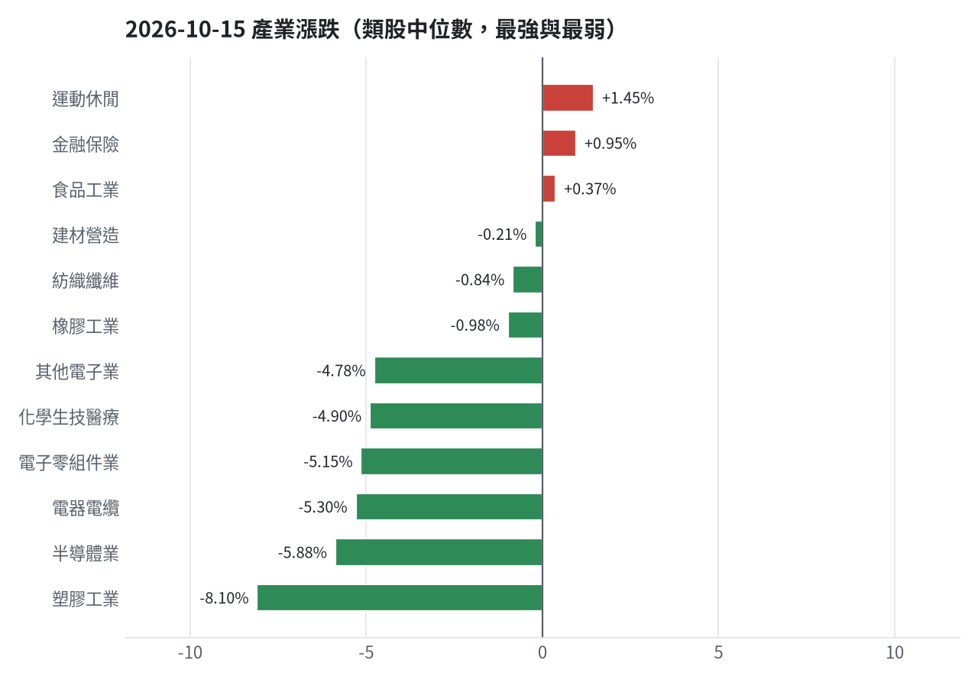
產業強弱
台股投資競賽 盤後檢討與隔日預掛單 2026-10-15 | 11

Slide 12
虧損如何補回
• 虧損部位如景碩、中砂、帆宣、欣興、致茂、合晶均觸發停損，依紀律全數出場；盈餘部位如合庫金、國票金、遠東銀、潤泰全、聯茂決策續抱，因未滿10天不換股，且模型排名仍佳。
• 累積損益 -684,493 元（-6.84%），已實現 +48,865 元
• 回到初始資金需上漲 7.35%；只有正報酬才列入排名，補回虧損是第一優先
• 現有持股依模型加權的一個月預期報酬 +4.75%（約 +442,683 元）
• 進攻籃最佳替換候選：1617 榮星，一個月預期報酬 +14.19%，創新高機率 55.0%
• 穩健籃最佳替換候選：00692 富邦公司治理，一個月預期報酬 +3.71%，收正報酬機率 77.2%
【續抱】2845 遠東銀（+10,133 元）：買進第 7 個交易日，未滿 10 個交易日不換股、不因分數小幅轉弱賣出（模型排名每天都會小幅變動，來回換股要付約 0.58% 成本）；跌破停損 12.6 才出場。提醒：已獲利 +2.17%，00692 富邦公司治理 預期報酬較高，滿 10 個交易日後若仍如此會建議獲利換股
【續抱】5880 合庫金（+32,705 元）：買進第 7 個交易日，未滿 10 個交易日不換股、不因分數小幅轉弱賣出（模型排名每天都會小幅變動，來回換股要付約 0.58% 成本）；跌破停損 25.28 才出場。提醒：已獲利 +5.21%，00692 富邦公司治理 預期報酬較高，滿 10 個交易日後若仍如此會建議獲利換股
【續抱】2889 國票金（+30,742 元）：買進第 7 個交易日，未滿 10 個交易日不換股、不因分數小幅轉弱賣出（模型排名每天都會小幅變動，來回換股要付約 0.58% 成本）；跌破停損 15.43 才出場。提醒：已獲利 +4.74%，00692 富邦公司治理 預期報酬較高，滿 10 個交易日後若仍如此會建議獲利換股
【續抱】2915 潤泰全（+9,741 元）：買進第 7 個交易日，未滿 10 個交易日不換股、不因分數小幅轉弱賣出（模型排名每天都會小幅變動，來回換股要付約 0.58% 成本）；跌破停損 55.39 才出場
【續抱】6196 帆宣（-45,938 元）：買進第 7 個交易日，未滿 10 個交易日不換股、不因分數小幅轉弱賣出（模型排名每天都會小幅變動，來回換股要付約 0.58% 成本）；跌破停損 599.23 才出場
【停損換股】2360 致茂（-2,725 元）：收盤 2025.0 已跌破停損價 2069.91，依紀律出場；資金轉往評分最高的候選標的
【續抱】2103 台橡（-2,827 元）：買進第 4 個交易日，未滿 10 個交易日不換股、不因分數小幅轉弱賣出（模型排名每天都會小幅變動，來回換股要付約 0.58% 成本）；跌破停損 27.7 才出場
【停損換股】1560 中砂（-125,274 元）：收盤 903.0 已跌破停損價 936.69，依紀律出場；資金轉往評分最高的候選標的
【續抱】6182 合晶（-5,665 元）：買進第 2 個交易日，未滿 10 個交易日不換股、不因分數小幅轉弱賣出（模型排名每天都會小幅變動，來回換股要付約 0.58% 成本）；跌破停損 97.31 才出場
【續抱】3037 欣興（-60,810 元）：買進第 2 個交易日，未滿 10 個交易日不換股、不因分數小幅轉弱賣出（模型排名每天都會小幅變動，來回換股要付約 0.58% 成本）；跌破停損 1046.11 才出場
【續抱】3591 艾笛森（-41,519 元）：買進第 7 個交易日，未滿 10 個交易日不換股、不因分數小幅轉弱賣出（模型排名每天都會小幅變動，來回換股要付約 0.58% 成本）；跌破停損 25.11 才出場
【停損換股】3189 景碩（-172,527 元）：收盤 979.0 已跌破停損價 999.0，依紀律出場；資金轉往評分最高的候選標的
【續抱並可加碼】6213 聯茂（+71,965 元）：模型排名仍在全市場前 3%、股價在月線之上、虧損未擴大，權重 8.6% 仍低於上限，可逢回加碼攤低成本
台股投資競賽 盤後檢討與隔日預掛單 2026-10-15 | 12

Slide 13
國際大事對持股的影響
• 美9月CPI年增3.7%推升Fed升息預期，導致亞股重挫、南韓觸發熔斷、日經創3月來最大跌幅，影響方向為負面，幅度為台股重挫1655點；外資史上最大賣超台股3025億元，三大法人賣超3700.76億元，台股重挫1655點失守月線及47000點關卡，影響方向為負面，幅度為台股重挫1655點；台積電法說會宣布2026年全年美元營收成長預估上修至44%，資本支出維持600-640億美元，影響方向為正面，但股價仍下跌50元，顯示資面利多難掩盤面賣壓。
• 美9月CPI年增3.7%推升Fed升息預期，市場憂AI資本支出風險，導致亞股重挫、南韓觸發熔斷、日經創3月來最大跌幅 → 美國10年債殖利率↑：預估 +0 元（+0.00%）
• 外資史上最大賣超台股3025億元，三大法人賣超3700.76億元，台股重挫1655點失守月線及47000點關卡 → VIX恐慌指數↑：預估 -63,696 元（-0.68%）
• 台積電法說會宣布2026年全年美元營收成長預估上修至44%，Q4營收估季增14%，資本支出維持600-640億美元 → 費城半導體↓：預估 -76,822 元（-0.82%）
• 美債殖利率急升，聯準會陷『升息兩難』，美元自18個月高點拉回，市場聚焦10月是否升息 → 美國10年債殖利率↑：預估 +0 元（+0.00%）
• 能源停火破局！澤倫斯基宣布恢復攻擊俄煉油廠，指對俄『停止攻擊』限制已解除，並指控美方威脅切斷情報、星鏈降速 → VIX恐慌指數↑：預估 -63,696 元（-0.68%）
• 台股暴跌逾千點、新台幣重貶逾3.5角摔至32.4元，匯銀主管點名2大元兇：美通膨數據高於預期及晶片股賣壓重 → 美元兌台幣↑：預估 -15,154 元（-0.16%）
• IMF下調中國經濟增長預測、陷瀕通縮邊緣，促加大財政刺激規模 → 中國大型股ETF↓：預估 -9,861 元（-0.11%）
台股投資競賽 盤後檢討與隔日預掛單 2026-10-15 | 13

Slide 14
國際事件：美9月CPI年增3.7%推升Fed升息預期，市場憂AI資
標的 | 敏感度β | 預估影響 | 金額(元) | 後續決策
5880 合庫金 | -0.0226 | +0.00% | +0 | 歷史相關性 -0.10 未達統計顯著（|r| < 0.125），不列入影響
2889 國票金 | -0.0116 | +0.00% | +0 | 歷史相關性 -0.04 未達統計顯著（|r| < 0.125），不列入影響
2845 遠東銀 | 0.004 | +0.00% | +0 | 歷史相關性 +0.02 未達統計顯著（|r| < 0.125），不列入影響
2915 潤泰全 | -0.0387 | +0.00% | +0 | 歷史相關性 -0.11 未達統計顯著（|r| < 0.125），不列入影響
3189 景碩 | -0.0563 | +0.00% | +0 | 歷史相關性 -0.04 未達統計顯著（|r| < 0.125），不列入影響
3591 艾笛森 | -0.0194 | +0.00% | +0 | 歷史相關性 -0.03 未達統計顯著（|r| < 0.125），不列入影響
1560 中砂 | -0.0023 | +0.00% | +0 | 歷史相關性 -0.00 未達統計顯著（|r| < 0.125），不列入影響
6196 帆宣 | -0.0788 | +0.00% | +0 | 歷史相關性 -0.10 未達統計顯著（|r| < 0.125），不列入影響
6213 聯茂 | -0.067 | +0.00% | +0 | 歷史相關性 -0.06 未達統計顯著（|r| < 0.125），不列入影響
2103 台橡 | 0.0763 | +0.00% | +0 | 歷史相關性 +0.10 未達統計顯著（|r| < 0.125），不列入影響
2360 致茂 | -0.1061 | +0.00% | +0 | 歷史相關性 -0.10 未達統計顯著（|r| < 0.125），不列入影響
6182 合晶 | -0.1263 | +0.00% | +0 | 歷史相關性 -0.10 未達統計顯著（|r| < 0.125），不列入影響
3037 欣興 | -0.0075 | +0.00% | +0 | 歷史相關性 -0.01 未達統計顯著（|r| < 0.125），不列入影響
台股投資競賽 盤後檢討與隔日預掛單 2026-10-15 | 14

Slide 15
國際事件：外資史上最大賣超台股3025億元，三大法人賣超3700.
標的 | 敏感度β | 預估影響 | 金額(元) | 後續決策
5880 合庫金 | -0.0249 | -0.20% | -1,320 | 影響有限，維持原決策
2889 國票金 | -0.0248 | -0.20% | -1,358 | 影響有限，維持原決策
2845 遠東銀 | -0.0275 | -0.22% | -1,051 | 影響有限，維持原決策
2915 潤泰全 | -0.0381 | -0.30% | -1,267 | 輕度不利：列入觀察，暫不調整部位
3189 景碩 | -0.1279 | -1.01% | -16,206 | 不利且敏感度高：嚴守停損 999.0 元、暫停加碼；若事件延續且跌破月線，先減碼一半
3591 艾笛森 | -0.0515 | -0.40% | -2,188 | 輕度不利：列入觀察，暫不調整部位
1560 中砂 | -0.1293 | -1.02% | -10,049 | 不利且敏感度高：嚴守停損 936.69 元、暫停加碼；若事件延續且跌破月線，先減碼一半
6196 帆宣 | -0.167 | -1.32% | -9,305 | 不利且敏感度高：嚴守停損 599.23 元、暫停加碼；若事件延續且跌破月線，先減碼一半
6213 聯茂 | -0.1561 | -1.24% | -9,908 | 不利且敏感度高：嚴守停損 639.23 元、暫停加碼；若事件延續且跌破月線，先減碼一半
2103 台橡 | -0.0202 | +0.00% | +0 | 歷史相關性 -0.05 未達統計顯著（|r| < 0.125），不列入影響
2360 致茂 | -0.1814 | -1.44% | -233 | 不利且敏感度高：嚴守停損 2069.91 元、暫停加碼；若事件延續且跌破月線，先減碼一半
6182 合晶 | -0.1575 | -1.25% | -1,375 | 不利且敏感度高：嚴守停損 97.31 元、暫停加碼；若事件延續且跌破月線，先減碼一半
3037 欣興 | -0.1945 | -1.54% | -9,436 | 不利且敏感度高：嚴守停損 1046.11 元、暫停加碼；若事件延續且跌破月線，先減碼一半
台股投資競賽 盤後檢討與隔日預掛單 2026-10-15 | 15

Slide 16
國際事件：台積電法說會宣布2026年全年美元營收成長預估上修至44
標的 | 敏感度β | 預估影響 | 金額(元) | 後續決策
5880 合庫金 | 0.0381 | +0.00% | +0 | 歷史相關性 +0.12 未達統計顯著（|r| < 0.125），不列入影響
2889 國票金 | 0.0595 | -0.17% | -1,154 | 影響有限，維持原決策
2845 遠東銀 | 0.0366 | +0.00% | +0 | 歷史相關性 +0.11 未達統計顯著（|r| < 0.125），不列入影響
2915 潤泰全 | 0.0702 | -0.20% | -845 | 影響有限，維持原決策
3189 景碩 | 0.5312 | -1.54% | -24,711 | 不利且敏感度高：嚴守停損 999.0 元、暫停加碼；若事件延續且跌破月線，先減碼一半
3591 艾笛森 | 0.1727 | -0.49% | -2,681 | 輕度不利：列入觀察，暫不調整部位
1560 中砂 | 0.4192 | -1.21% | -11,921 | 不利且敏感度高：嚴守停損 936.69 元、暫停加碼；若事件延續且跌破月線，先減碼一半
6196 帆宣 | 0.4816 | -1.39% | -9,799 | 不利且敏感度高：嚴守停損 599.23 元、暫停加碼；若事件延續且跌破月線，先減碼一半
6213 聯茂 | 0.4224 | -1.22% | -9,748 | 不利且敏感度高：嚴守停損 639.23 元、暫停加碼；若事件延續且跌破月線，先減碼一半
2103 台橡 | 0.1326 | -0.38% | -326 | 輕度不利：列入觀察，暫不調整部位
2360 致茂 | 0.6328 | -1.83% | -296 | 不利且敏感度高：嚴守停損 2069.91 元、暫停加碼；若事件延續且跌破月線，先減碼一半
6182 合晶 | 0.5458 | -1.58% | -1,738 | 不利且敏感度高：嚴守停損 97.31 元、暫停加碼；若事件延續且跌破月線，先減碼一半
3037 欣興 | 0.7688 | -2.22% | -13,603 | 不利且敏感度高：嚴守停損 1046.11 元、暫停加碼；若事件延續且跌破月線，先減碼一半
台股投資競賽 盤後檢討與隔日預掛單 2026-10-15 | 16

Slide 17
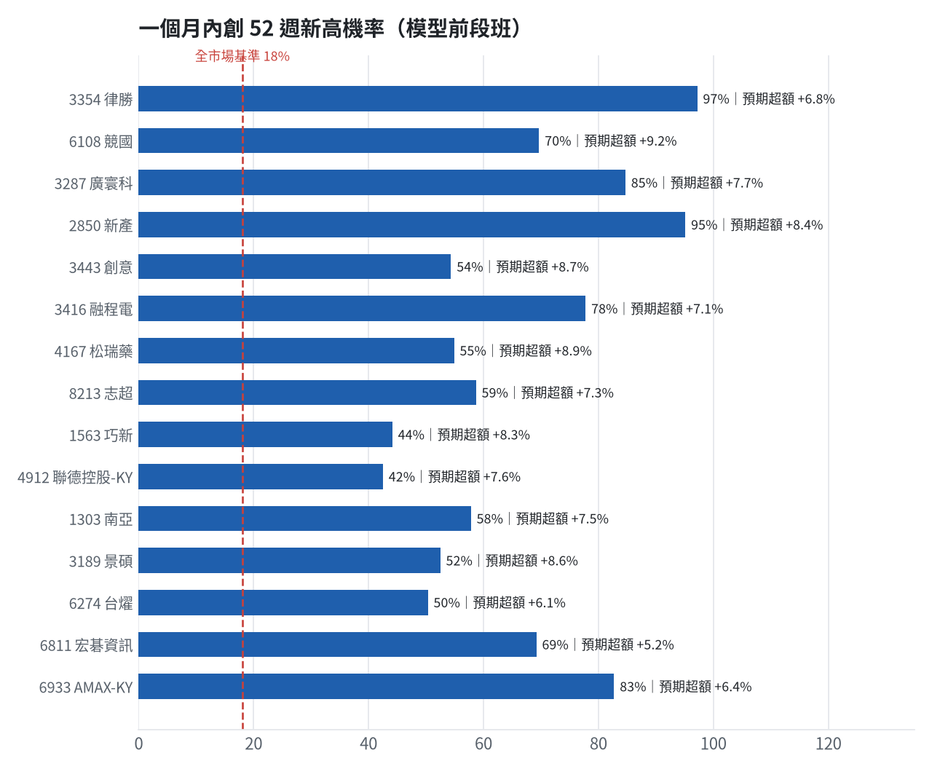
全市場一個月創新高潛力
• 掃描 688 檔上市櫃股票與 ETF
• 全市場基準創新高率 18.0%
• 模型：梯度提升樹，滾動時間外驗證
台股投資競賽 盤後檢討與隔日預掛單 2026-10-15 | 17

Slide 18
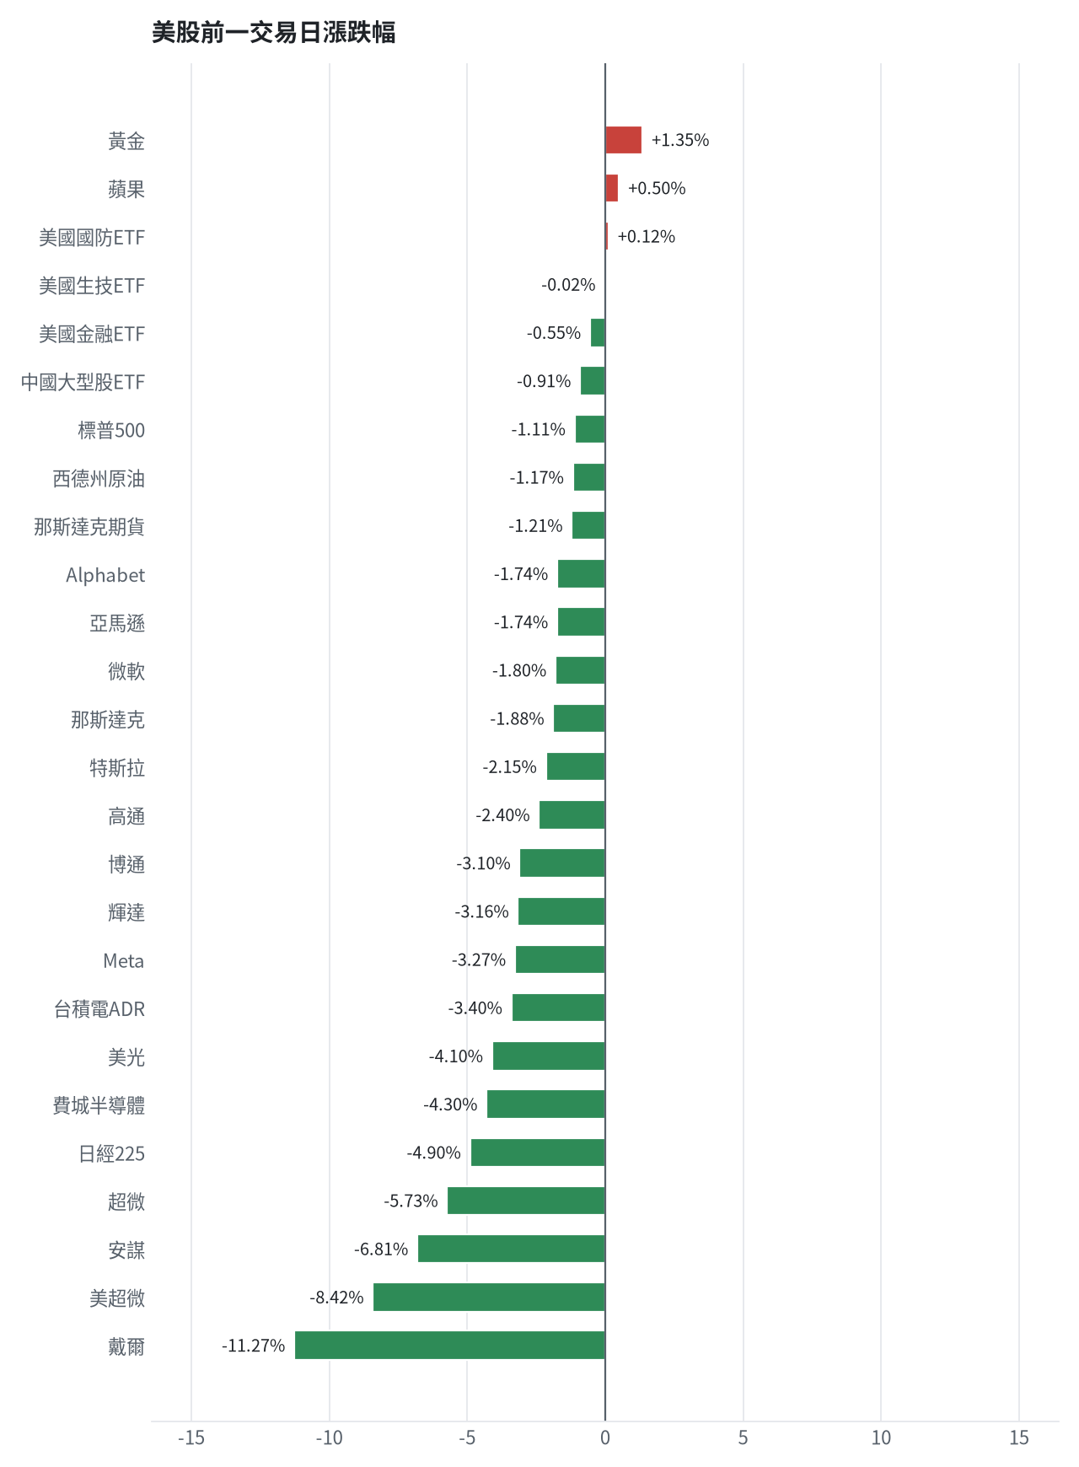
美股隔夜表現
台股投資競賽 盤後檢討與隔日預掛單 2026-10-15 | 18

Slide 19
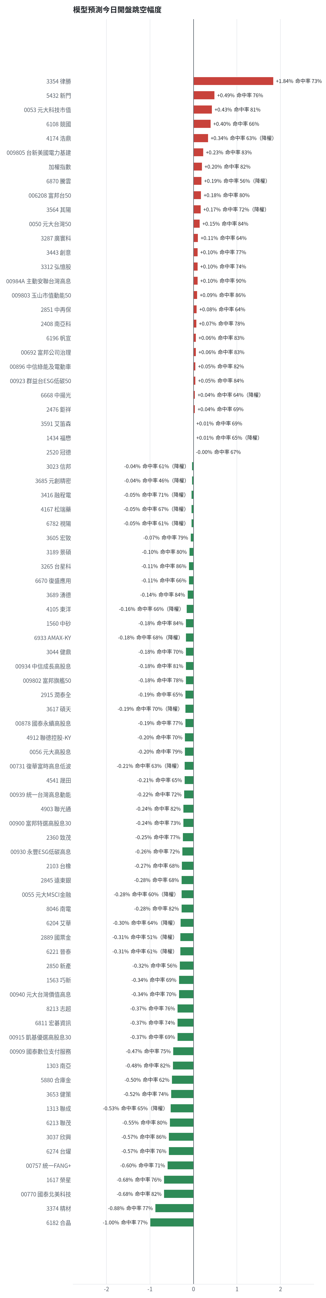
台股開盤預測（美股 → 台股）
• Ridge 迴歸：費半、那指期、台積電 ADR、VIX、匯率、產業對應美股
• 命中率＝樣本外方向命中率
• 低於 55% 或不如基準者降權
台股投資競賽 盤後檢討與隔日預掛單 2026-10-15 | 19

Slide 20
交易建議總表
動作 | 標的 | 數量 | 限價 | 停損 | 金額 | 權重
賣出 | 進攻｜6182 合晶 | 0 張+333股 | 108.5 | - | 36,630 | -
賣出 | 進攻｜6213 聯茂 | 0 張+333股 | 791.0 | - | 266,067 | -
賣出 | 進攻｜6196 帆宣 | 0 張+383股 | 606.0 | - | 234,779 | -
賣出 | 進攻｜3037 欣興 | 0 張+570股 | 1070.0 | - | 612,750 | -
賣出 | 進攻｜3189 景碩 | 1 張+639股 | 969.0 | - | 1,604,581 | -
賣出 | 進攻｜1560 中砂 | 1 張+91股 | 893.0 | - | 985,173 | -
賣出 | 穩健｜2360 致茂 | 0 張+8股 | 2000.0 | - | 16,200 | -
買進 | 進攻｜2103 台橡 | 54 張 | 28.7 | 26.45 | 1,549,800 | 16.6%
買進 | 進攻｜3591 艾笛森 | 36 張 | 26.8 | 24.1 | 964,800 | 10.4%
台股投資競賽 盤後檢討與隔日預掛單 2026-10-15 | 20

Slide 21
賣出 6182 合晶｜0 張 + 333 股
賣出原因
• 風險警示：單日重挫 -7.56%：先減碼三分之一，確認原因後再決定；法人近 5 日賣超 19,681 張，籌碼轉弱
為何賣這個股數
• 觸發條件中最嚴重者決定賣出比例：33%；限價取最近價 × 0.99（不低於跌停價）以提高成交機率
• 賣出後剩餘 667 股
台股投資競賽 盤後檢討與隔日預掛單 2026-10-15 | 21

Slide 22
賣出 6213 聯茂｜0 張 + 333 股
賣出原因
• 風險警示：單日重挫 -6.66%：先減碼三分之一，確認原因後再決定；列為處置股（連續三次及當日沖銷標準，115/10/08～115/10/19）：改為分盤撮合、可能需預收款，流動性變差，減碼三分之一
為何賣這個股數
• 觸發條件中最嚴重者決定賣出比例：33%；限價取最近價 × 0.99（不低於跌停價）以提高成交機率
• 賣出後剩餘 667 股
台股投資競賽 盤後檢討與隔日預掛單 2026-10-15 | 22

Slide 23
賣出 6196 帆宣｜0 張 + 383 股
賣出原因
• 風險警示：距停損價 599.23 只剩 2.3%，先掛好停損單；負面新聞：帆宣董事會決議發行國內第六次無擔保可轉換公司債，上限40億元；股價偏弱，減碼三分之一；單日重挫 -6.55%：先減碼三分之一，確認原因後再決定
為何賣這個股數
• 觸發條件中最嚴重者決定賣出比例：33%；限價取最近價 × 0.99（不低於跌停價）以提高成交機率
• 賣出後剩餘 767 股
台股投資競賽 盤後檢討與隔日預掛單 2026-10-15 | 23

Slide 24
賣出 3037 欣興｜0 張 + 570 股
賣出原因
• 風險警示：距停損價 1046.11 只剩 2.8%，先掛好停損單；重大負面新聞：欣興楊梅廠爆死亡工安！員工遭機台夾傷送醫不治 桃市勞檢處勒令部分停工（多來源）；股價已跌破月線，全數出場；單日重挫 -9.28%：先減碼三分之一，確認原因後再決定
為何賣這個股數
• 觸發條件中最嚴重者決定賣出比例：全數出場；限價取最近價 × 0.99（不低於跌停價）以提高成交機率
• 賣出後剩餘 0 股
台股投資競賽 盤後檢討與隔日預掛單 2026-10-15 | 24

Slide 25
賣出 3189 景碩｜1 張 + 639 股
賣出原因
• 觸發停損：收盤 979.00 元 ≤ 停損價 999.00 元（成本 1084.26 元，損益 -9.71%）；同時風險警示：已跌破停損價 999.0（目前 979.0）：依紀律全數出場；單日重挫 -6.76%：先減碼三分之一，確認原因後再決定
為何賣這個股數
• 停損一律全數出場，避免虧損擴大；紀律優先於預測
• 賣出後剩餘 0 股
台股投資競賽 盤後檢討與隔日預掛單 2026-10-15 | 25

Slide 26
賣出 1560 中砂｜1 張 + 91 股
賣出原因
• 觸發停損：收盤 903.00 元 ≤ 停損價 936.69 元（成本 1017.82 元，損益 -11.28%）；同時風險警示：已跌破停損價 936.69（目前 903.0）：依紀律全數出場
為何賣這個股數
• 停損一律全數出場，避免虧損擴大；紀律優先於預測
• 賣出後剩餘 0 股
台股投資競賽 盤後檢討與隔日預掛單 2026-10-15 | 26

Slide 27
賣出 2360 致茂｜0 張 + 8 股
賣出原因
• 觸發停損：收盤 2025.00 元 ≤ 停損價 2069.91 元（成本 2365.62 元，損益 -14.40%）；同時風險警示：跌停（2025.0，跌停價 2025.0）：跌停鎖住時通常賣不出去；若跌停打開，依下列建議賣出；已跌破停損價 2069.91（目前 2025.0）：依紀律全數出場；重大負面新聞：致茂爆5859.5萬違約交割（多來源）；股價已跌破月線，全數出場
為何賣這個股數
• 停損一律全數出場，避免虧損擴大；紀律優先於預測
• 賣出後剩餘 0 股
台股投資競賽 盤後檢討與隔日預掛單 2026-10-15 | 27

Slide 28
買進【進攻籃】2103 台橡｜54 張｜限價 28.7
• 買進台橡54000股，因基本面月營收年增+23.1%及籌碼面三大法人近5日買超3995張，停損設在26.45元，目標突破52週高點32.0元。
為何選擇這檔
【進攻籃】綜合分數 +0.52 達門檻（+0.30）；一個月模型預期超額報酬排名全市場前 26%、創新高機率 48.8%
• 一個月模型：創 52 週新高機率 48.8%（全市場基準 18.0%，排名前 16%），預期超額報酬 +3.75%（排名前 26%）
• 距 52 週高點 -10.6%（52 週高 32.0，現價 28.6）
• 動能：近 20 日 +12.4%、近 60 日 +24.1%，相對大盤 20 日 +10.0%、60 日 +13.4%
為何是這個股數
• 籃子配置：進攻籃佔目標持股 80% → 目標金額 6,707,165 元（已持有 2,859,571 元）
• 風險預算：總資產 9,315,507 元 × 每筆風險 1.5% × 信心係數 1.15（由綜合分數 +0.52 換算）= 161,217 元
• 停損距離：取 2×ATR14 = 2.21 與距 10 日低點 27.70 的距離 1.00 之較大者 = 2.21 元（進場 28.70 → 停損 26.45 元，7.7%）
• 風險法可買股數 = 161,217 ÷ 2.21 = 72,807 股
• 進攻籃合計超過籃子上限，等比例下修 18,362 股
• 受可用資金限制，實際買 54,000 股
• 進場價：限價 = 預測開盤價 28.52 × (1 + 0.5%) = 28.7，提高成交機率
• 取整後：54 張（54,000 股），金額約 1,549,800 元，佔總資產 16.6%
• 零股 444 股只有 12,743 元，低於 14,035 元會被最低手續費 20 元拉高費率（約 0.16%），所以不買零股
多買／少買原因
【多買】綜合分數 +0.52 高，信心係數 1.15 ≥ 1 放大部位
【多買】月營收年增 +23.1%，基本面支撐
【少買】日均波動（ATR）3.9%，波動大 → 停損距離遠 → 股數少
【少買】一個月內創新高機率 48.8%，勝率普通故保守配置
出場計畫（賣出條件與張數）
• 一個月目標：突破 52 週高點 32.0 元（距現價 10.6%）即確認創新高，續抱讓獲利奔跑
• 停損：收盤跌破 26.45 元全數賣出 54 張（54,000 股）
• 訊號轉弱（綜合分數 ≤ -0.30）先減碼一半
台股投資競賽 盤後檢討與隔日預掛單 2026-10-15 | 28

Slide 29
買進【進攻籃】3591 艾笛森｜36 張｜限價 26.8
• 買進艾笛森36000股，因月營收年增+40.6%及進攻籃綜合分數+0.44達門檻，停損設在24.1元，目標突破52週高點33.34元。
為何選擇這檔
【進攻籃】綜合分數 +0.44 達門檻（+0.30）；一個月模型預期超額報酬排名全市場前 6%、創新高機率 42.4%
• 一個月模型：創 52 週新高機率 42.4%（全市場基準 18.0%，排名前 20%），預期超額報酬 +7.20%（排名前 6%）
• 距 52 週高點 -20.1%（52 週高 33.34，現價 26.65）
• 動能：近 20 日 +5.3%、近 60 日 -8.4%，相對大盤 20 日 +2.9%、60 日 -11.1%
為何是這個股數
• 籃子配置：進攻籃佔目標持股 80% → 目標金額 6,707,165 元（已持有 2,859,571 元）
• 風險預算：總資產 9,315,507 元 × 每筆風險 1.5% × 信心係數 1.05（由綜合分數 +0.44 換算）= 147,243 元
• 停損距離：取 2×ATR14 = 3.01 與距 10 日低點 26.40 的距離 0.40 之較大者，但不超過進場價 10%（2.68） = 2.68 元（進場 26.80 → 停損 24.10 元，10.0%）
• 風險法可買股數 = 147,243 ÷ 2.68 = 54,942 股
• 受「流動性上限（20 日均量 2,425 張 × 2%）」限制，下修至 48,490 股
• 進攻籃合計超過籃子上限，等比例下修 12,230 股
• 受可用資金限制，實際買 36,000 股
• 進場價：限價 = 預測開盤價 26.65 × (1 + 0.5%) = 26.8，提高成交機率
• 取整後：36 張（36,000 股），金額約 964,800 元，佔總資產 10.4%
• 零股 260 股只有 6,968 元，低於 14,035 元會被最低手續費 20 元拉高費率（約 0.29%），所以不買零股
多買／少買原因
【多買】綜合分數 +0.44 高，信心係數 1.05 ≥ 1 放大部位
【多買】月營收年增 +40.6%，基本面支撐
【多買】使用融資（自備 40%）放大部位：進攻籃允許融資，且融資借款仍在總資產 30% 上限內
【少買】日均波動（ATR）5.7%，波動大 → 停損距離遠 → 股數少
【少買】成交量不足，為避免衝擊價格而少買
【少買】一個月內創新高機率 42.4%，勝率普通故保守配置
出場計畫（賣出條件與張數）
• 一個月目標：突破 52 週高點 33.34 元（距現價 20.1%）即確認創新高，續抱讓獲利奔跑
• 停損：收盤跌破 24.10 元全數賣出 36 張（36,000 股）
• 訊號轉弱（綜合分數 ≤ -0.30）先減碼一半
台股投資競賽 盤後檢討與隔日預掛單 2026-10-15 | 29

Slide 30
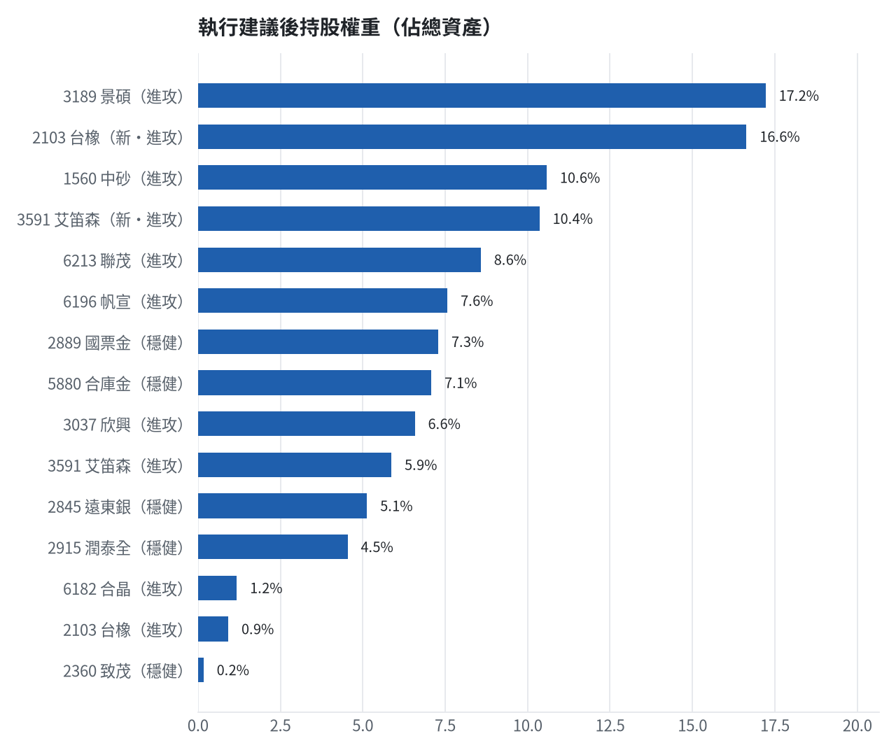
執行後持股配置
台股投資競賽 盤後檢討與隔日預掛單 2026-10-15 | 30

Slide 31
競賽規則檢查
項目 | 結果 | 說明
禁止交易權證 | 通過 | 無權證標的
目前持股率 ≥ 70% | 通過 | 目前 79.1%（建倉期至 10/16，不罰）
執行建議後持股率 ≥ 70% | 未通過 | 預估 69.8%（目標 90%）；注意只算實際成交，掛單未成交不算
交易過的標的 ≥ 5（每日收盤追蹤） | 通過 | 已成交 13 檔＋本次建議 = 13 檔；執行後持有 9 檔（第三週 10/19 起才檢查）
總交易筆數 ≥ 10 | 通過 | 累計 83 筆＋本次建議 9 筆 = 92 筆；剩餘 31 個交易日
融資借款在自訂上限內 | 通過 | 融資借款 578,880 元 / 上限 2,794,652 元（總資產 30%）
累積報酬為正（才列入排名） | 注意 | 目前累積報酬 -6.84%
台股投資競賽 盤後檢討與隔日預掛單 2026-10-15 | 31

Slide 32
模型健康度與調整 Agent
指標 | 樣本 | 表現
大盤隔夜跳空命中率 | 27 | 85.2%
個股隔夜跳空命中率 | 735 | 70.5%
一個月推薦實際超額報酬 | 982 | +0.79%
一個月推薦實際創新高比例 | 982 | 43.2%
回測：前 20 名創新高率 / 基準 | 4 | 87.4% / 30.2%
回測：前 20 名月超額報酬 | 4 | +7.49%
• [高] 總資產自高點 10,198,741 回落 8.7%，超過 8%
• 修正 strategy.risk_per_trade：回撤或重大虧損 → 降低單筆風險與集中度
• 修正 strategy.max_weight：回撤或重大虧損 → 降低單筆風險與集中度
• 偵測結果：總資產自高點 10,198,741 回落 8.7%，超過 8%。修正：strategy.risk_per_trade：回撤或重大虧損 → 降低單筆風險與集中度（回測指標 — → —）；strategy.max_weight：回撤或重大虧損 → 降低單筆風險與集中度（回測指標 — → —）。
台股投資競賽 盤後檢討與隔日預掛單 2026-10-15 | 32

Slide 33
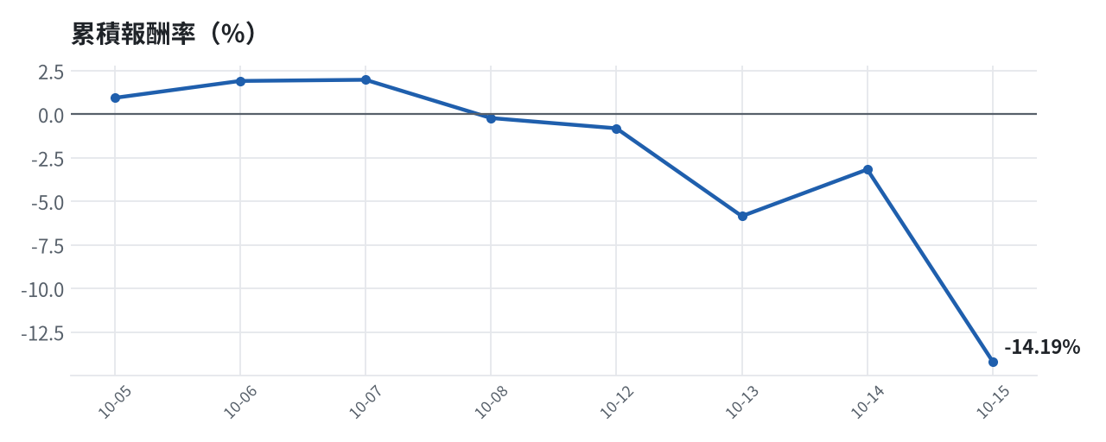
累積報酬走勢
台股投資競賽 盤後檢討與隔日預掛單 2026-10-15 | 33

